Slide 1
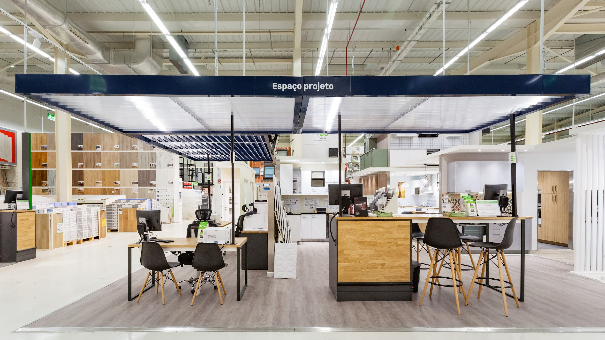

Automatizando o caos: Como simplificar processos e eliminar desperdICIOS na gestão de negócios.
Renato Marinuchi
Gerente Nacional de Serviços
(Leroy Merlin Brasil)

Slide 2


Slide 3

QUEM
SOU EU
Paranaense, Engenheiro Químico.
MBA em Gestão Estratégica.
Black Belt, Especialista em Lean Manufacturing.
Especialista em Inovação, Vale do Silício.
MINHA TRAJETÓRIA
Renato Marinuchi
Leroy Merlin
Grupo Carrefour Brasil
Rede Globo
Comando Transporte e Logistica
Guardian Industries Corp.
Whirlpool Latin America

Slide 4

automatizando o caos?

Slide 5

Pessoas... PROCESSOS... TECNOLOGIA

Slide 6

Pessoas... PROCESSOS... TECNOLOGIA

Slide 7
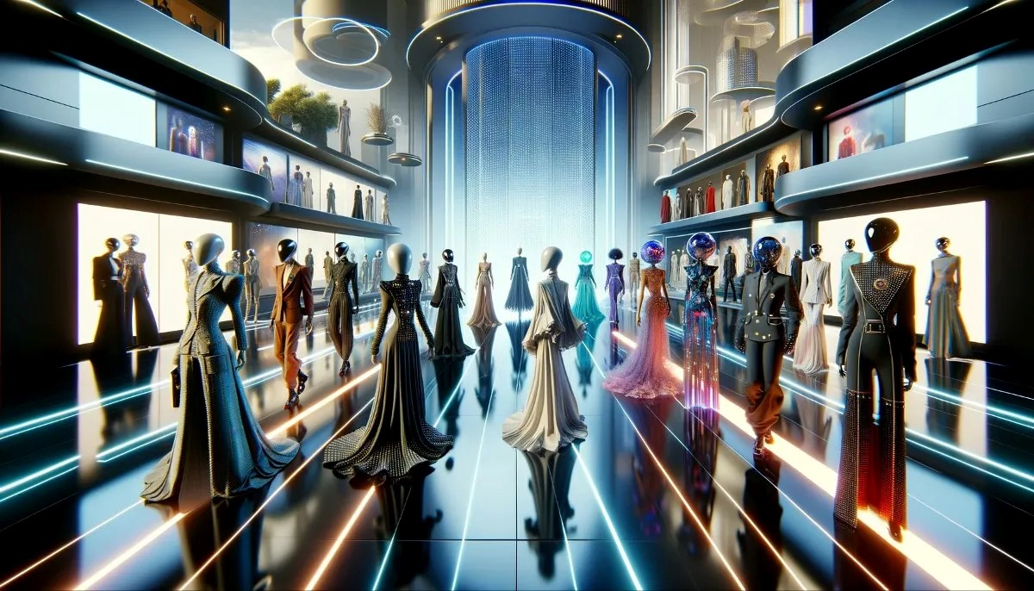
A moda digital

Slide 8

Tecnologia bem aplicada

Slide 9

Tecnologia mal utilizada

Slide 10

A hora da verdade

Slide 11
O BÁSICO BEM FEITO
BLOCO DOS VIABILIZADORES
Escolhe as metodologias, ferramentas, tecnologias adequadas.
03
BLOCO DA
GESTÃO
Envolve o alinhamento estratégico, a organização, o controle de recursos.
01
02
BLOCO DO PROPÓSITO
Define o caminho a ser seguido e mantem o foco no que realmente importa.

Slide 12
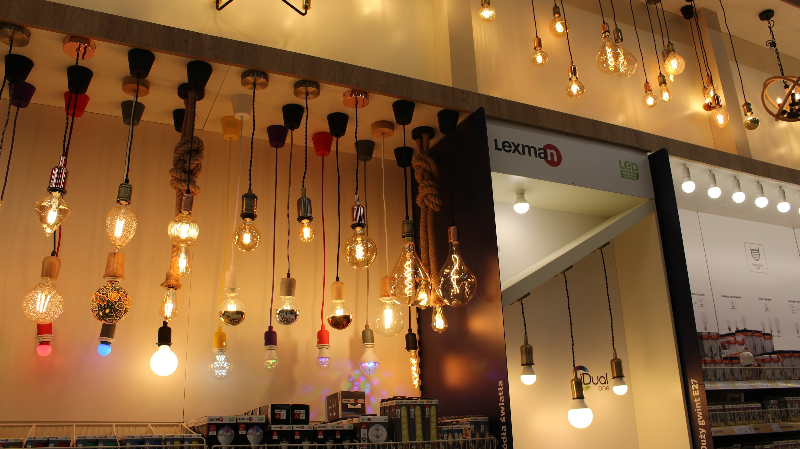
GESTÃO
Qual o desafio do negócio:
Qual problema vamos resolver
Objetivo claro
O que temos / O que não temos
Quem resolve

Slide 13
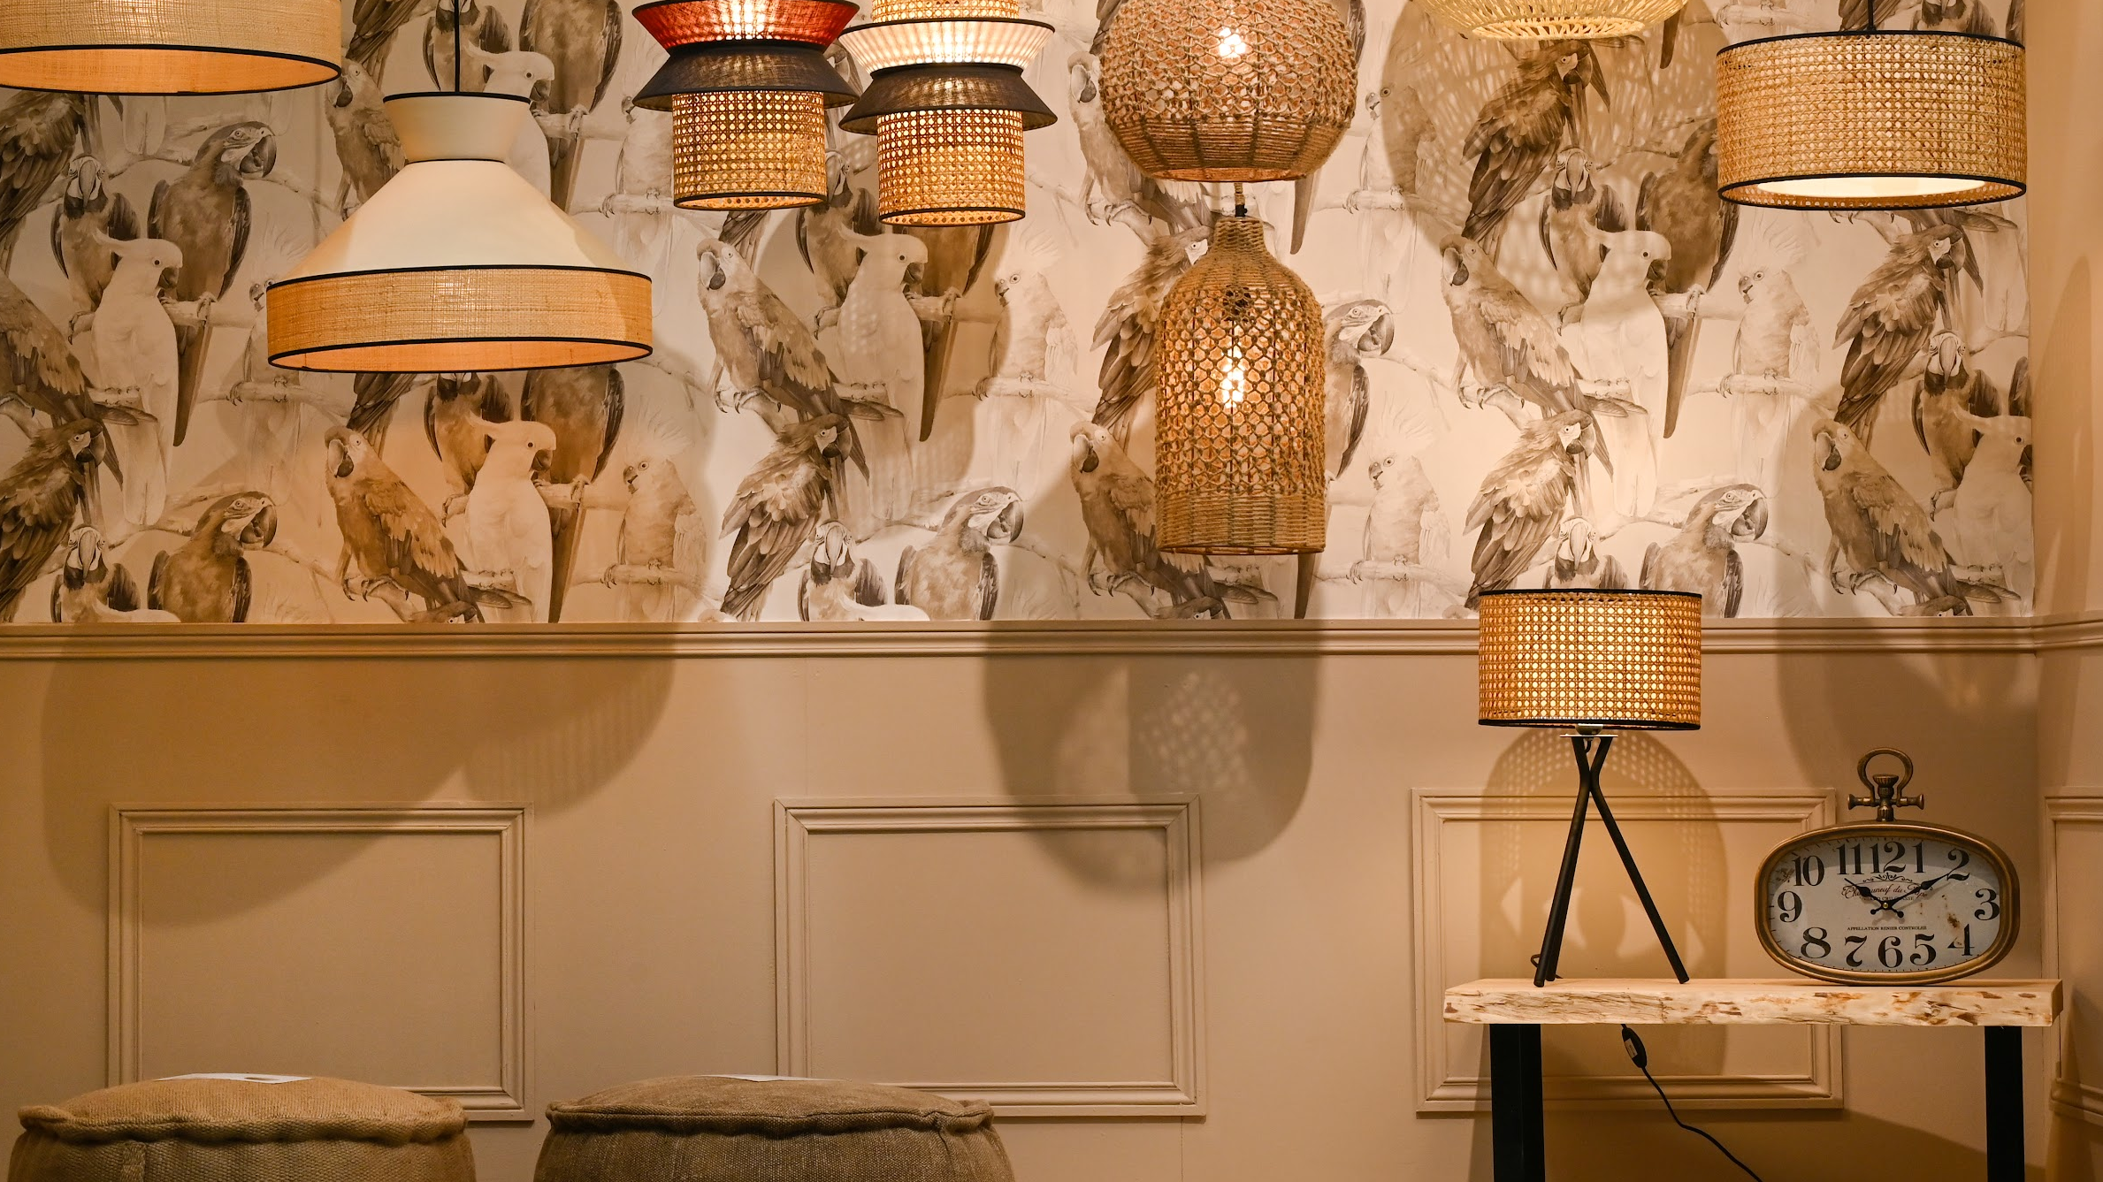
PROPÓSITO
Qual será o retorno:
Para o cliente
Para o colaborador
Para o investidor

Slide 14
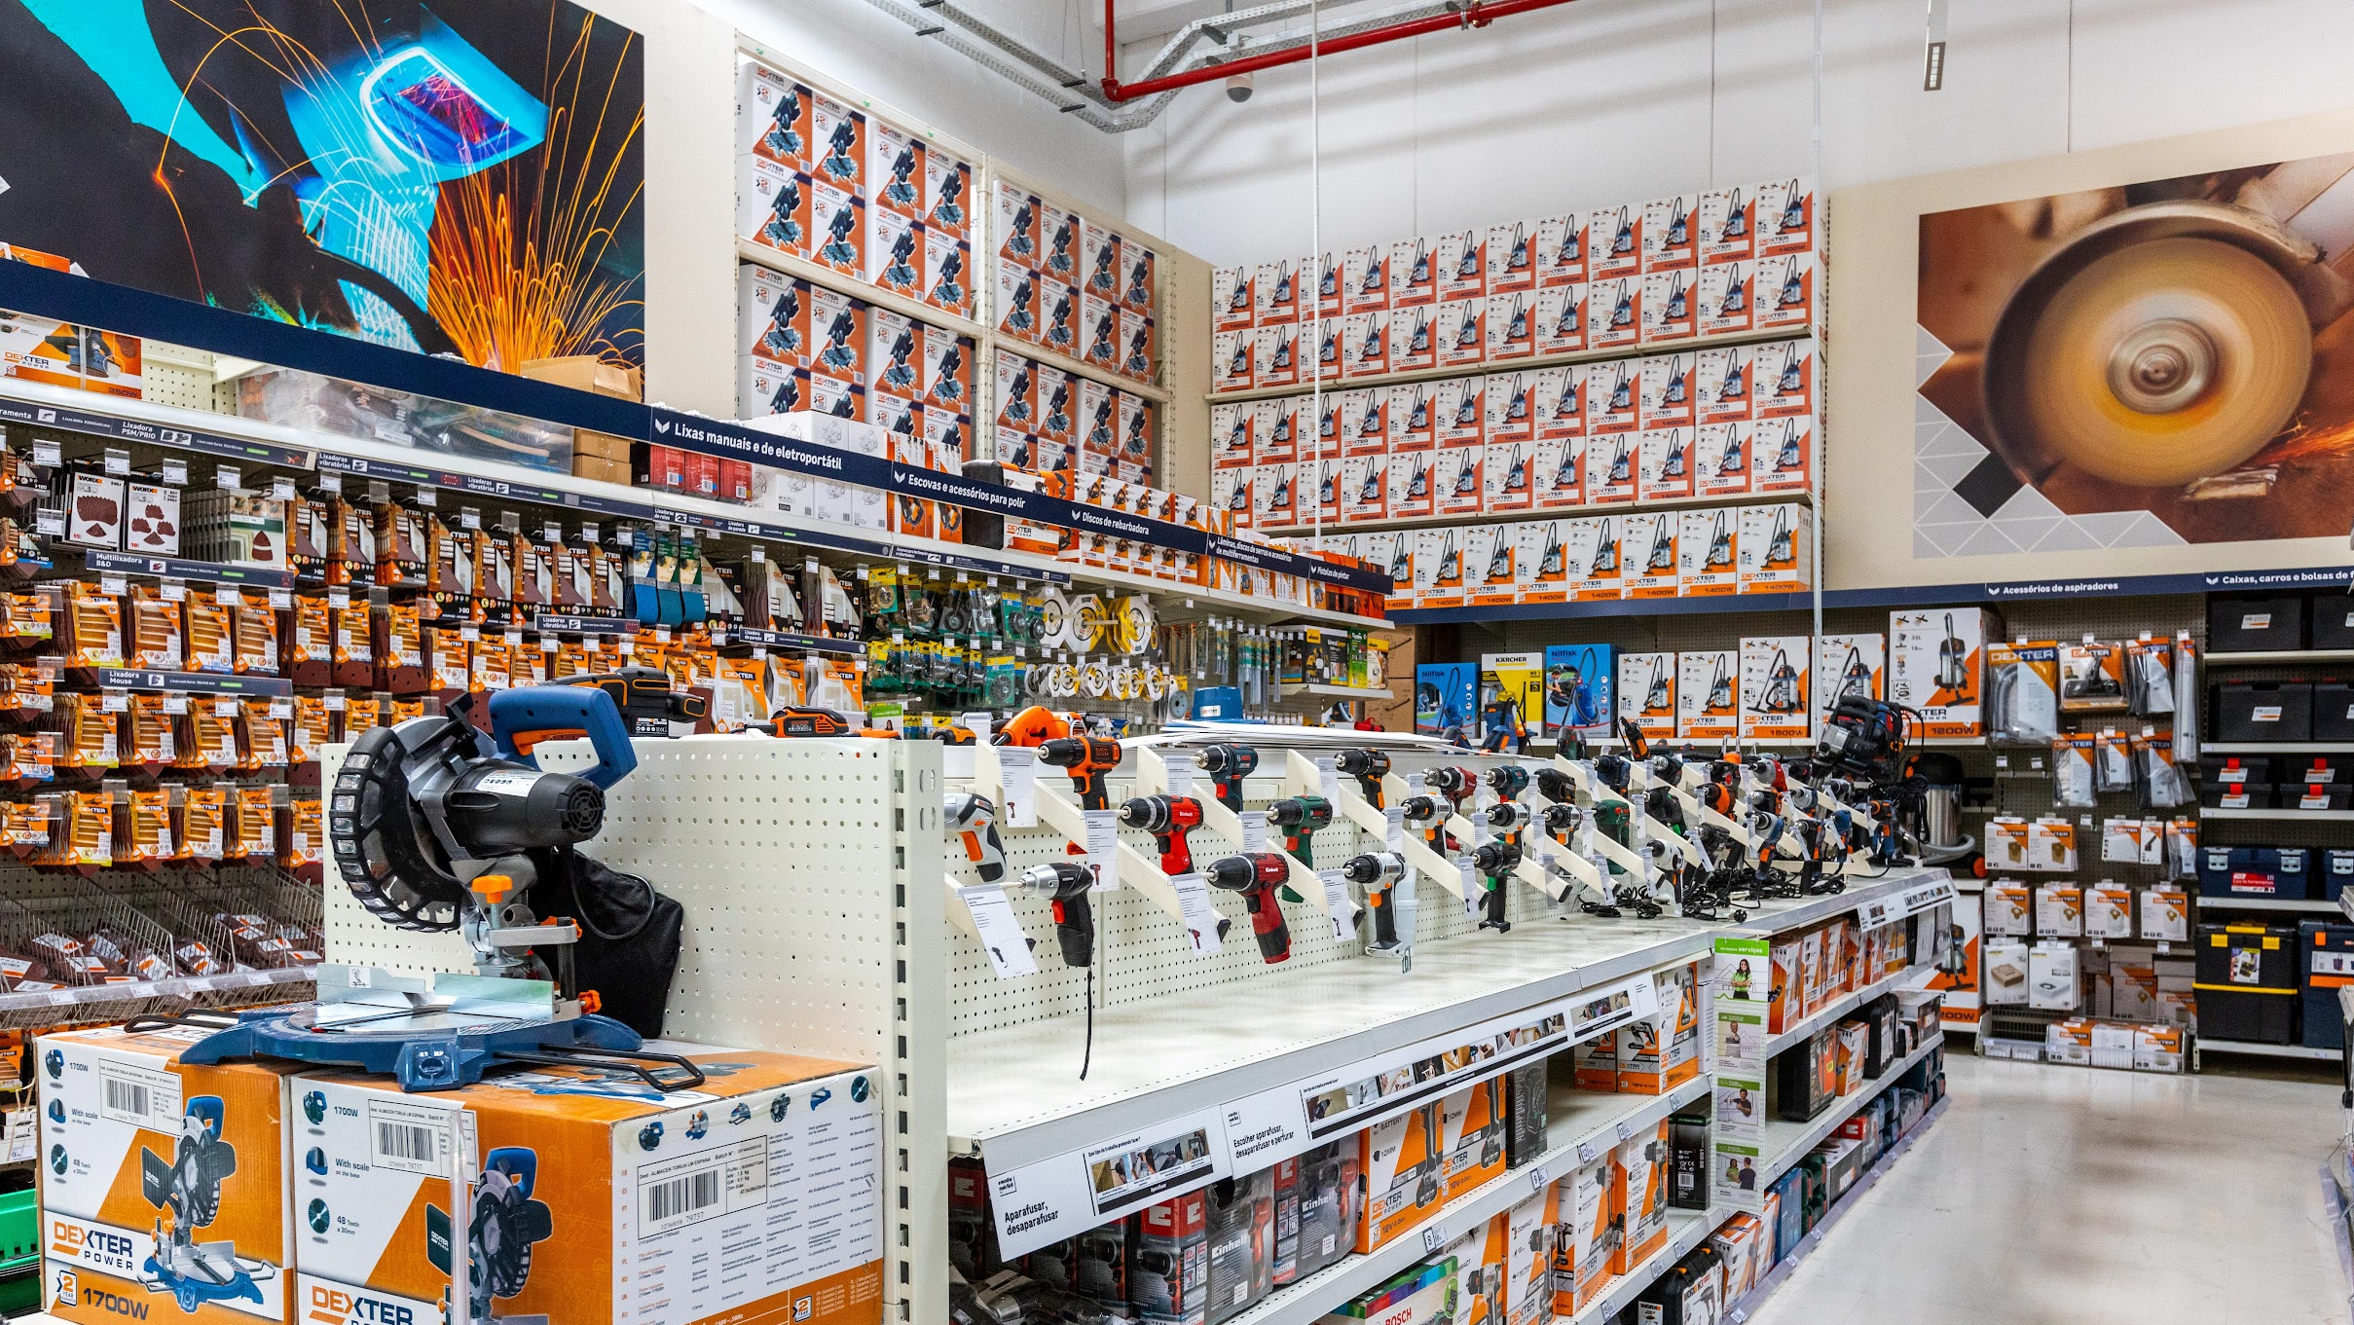
VIABILIZADORES
Qual método usar:
PMI
AGIL / LEAN
SIX SIGMA
Qual tecnologia usar
IA / IOT / BIG DATA

Slide 15
DICA DO MARINUCHI
E
S
C
A
ELIMINAR
SIMPLIFICAR
CONTROLAR
AUTOMATIZAR
MAPEAR OS PROCESSOS COMO ELES SÃO;
ENVOLVER AS PESSOAS QUE PARTICIPAM DO FLUXO;
ELIMINAR TUDO O QUE NÃO FAZ SENTIDO;
DISCUTIR MANEIRAS DE FAZER MAIS RÁPIDO, MAIS FÁCIL;
EXPERIMENTAR AS HIPOTESES;
SIMPLICAR OR PROCESSOS DE ACORDO COM O MELHOR RESULTADO;
DEFINIR OS INDICADORES;
CONSTRUIR AS METRICAS;
IMPLEMENTAR A GESTÃO DA ROTINA;
PROCESSO ESTÁVEL;
IDENTIFICAR TECNOLGIA EX: RPA;
AUTOMATIZAR;

Slide 16

Pessoas... PROCESSOS... TECNOLOGIA

Slide 17

sucesso

Slide 18

Muito OBRIGADO!
Renato Marinuchi

